Slide 1
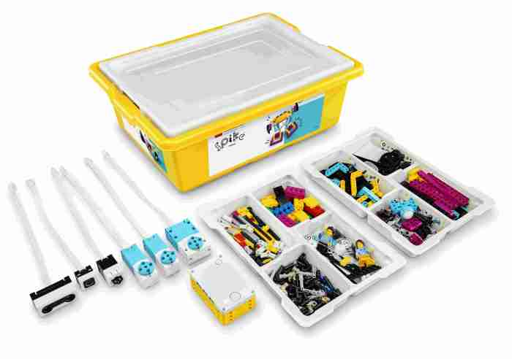
SPIKE PRIME vs ROBOT INVENTOR
SANJAY & ARVIND SESHAN

Slide 2
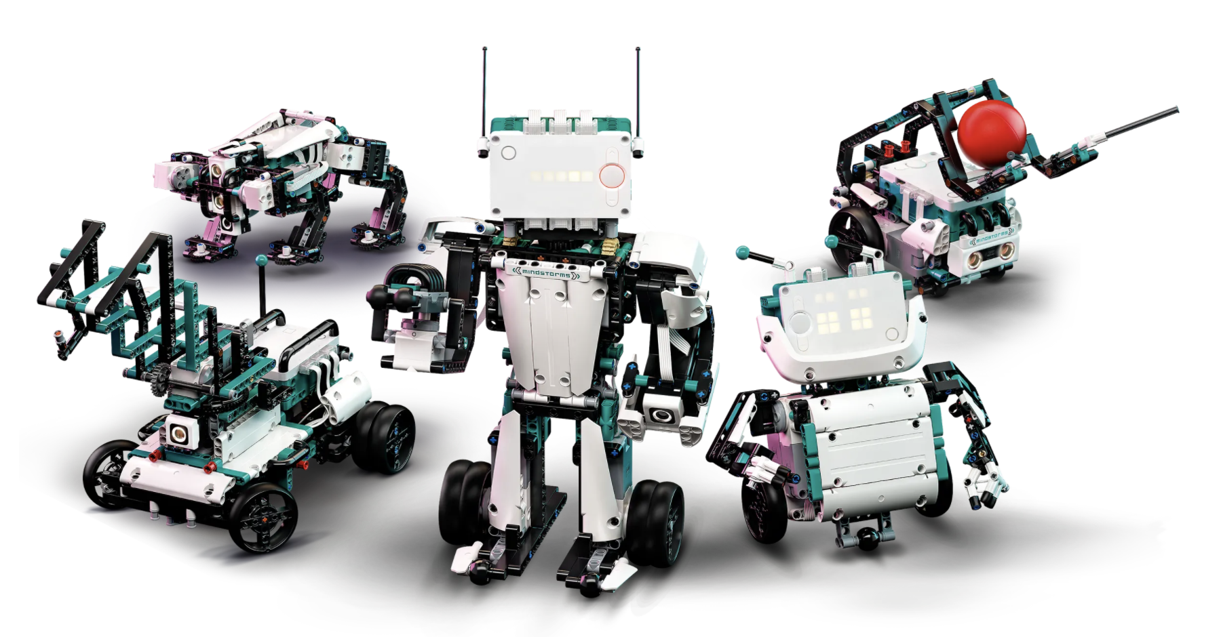
PREZENTARE GENERALĂ
Instrucțiuni de construcție pentru 5 modele
Blocuri de cod customizate pentru modelele respective
Platformă liberă de programare

Slide 3
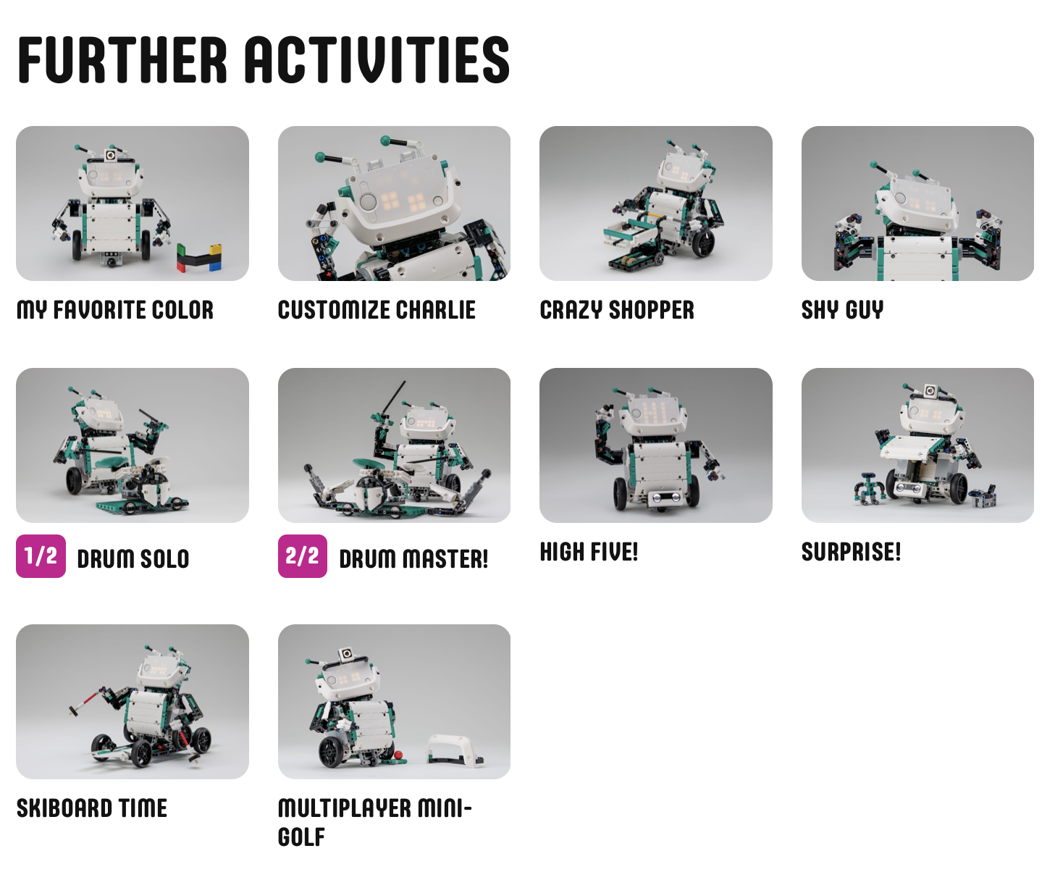
51515 este UN PROIECT DE BAZĂ
Software-ul te ghidează în construcția celor 5 modele principale.
“Activități suplimentare” se extinde la toate modelele disponibile
Modelele au încorporate senzori.
Focus –ul este pe învățarea acasă și pe joc.

Slide 4
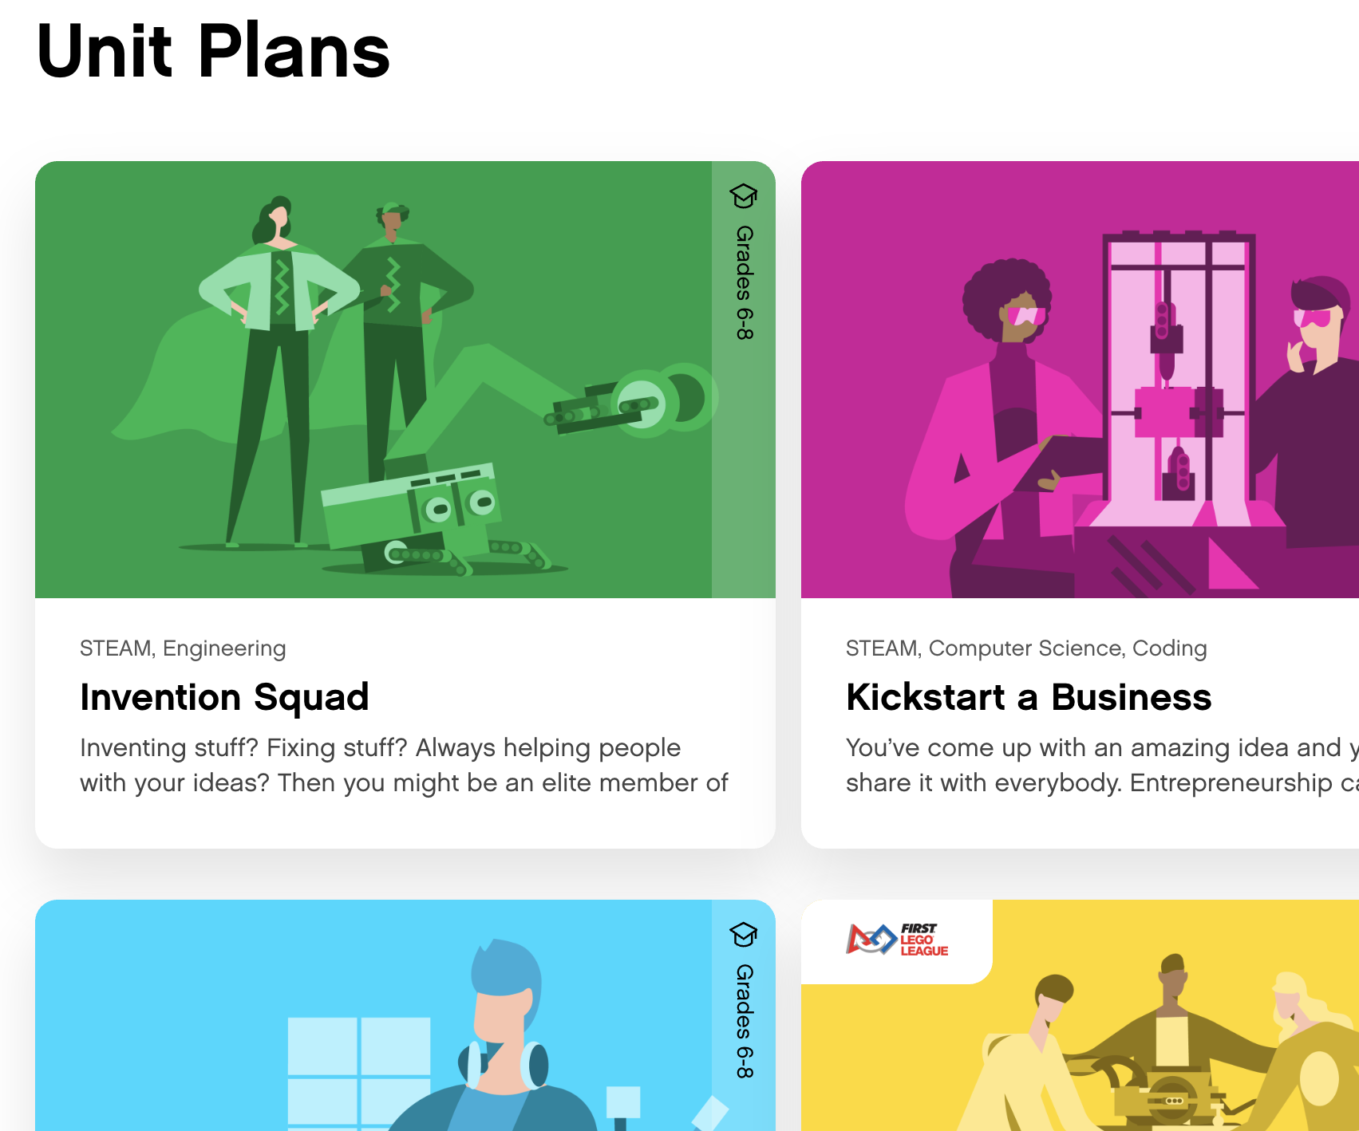
SPIKE Prime: Activități pentru orele de la clasă
Software-ul te ghidează prin cele 4 unități de învățare care au modele mai mici și conțin planuri de lecții care pot fi parcurse pe durata unei ore, la școală.
Include activitatea “Competition Ready” pentru echipele de FIRST LEGO League (este nevoie de setul suplimentar).

Slide 5
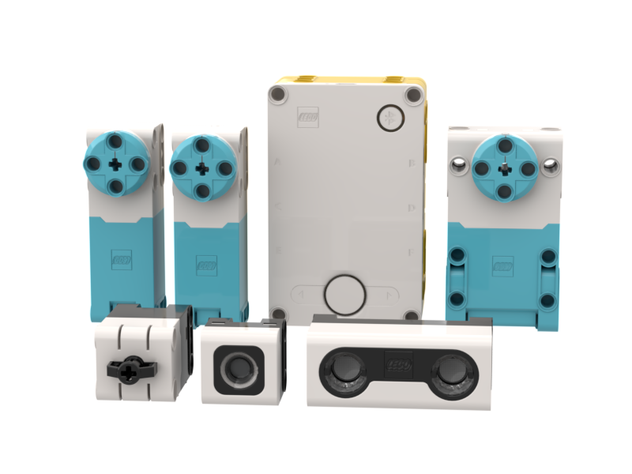
6 porturi universale
Cabluri de alimentare
5X5 LED Matrix
Yellow
Bluetooth and USB
Senzori: de distanță, de culoare, senzor giroscopic în 6 axe și accelerometru
Senzor de distanță cu interfață de break-out
Motoare: 2 medii; 1 mare (albastru deschis)
Cutie de depozitare

Slide 6
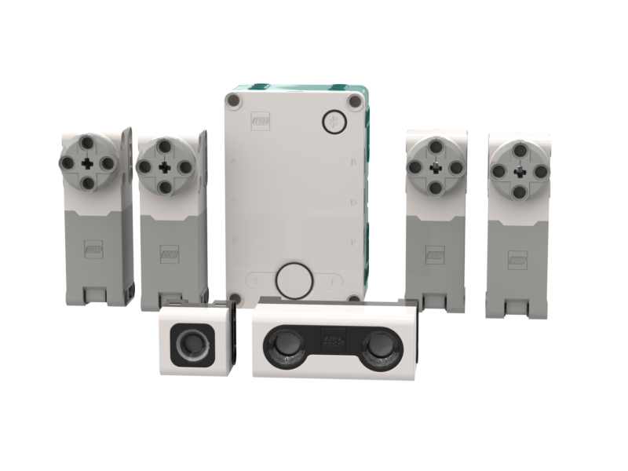
6 porturi universale
Cabluri de alimentare
5X5 LED Matrix
Teal
Bluetooth and USB
Senzori: de distanță, de culoare, senzor giroscopic în 6 axe cu accelerometru
Senzor de distanță cu interfață de break-out
Motoare: 4 motoare medii (gri deschis)
Fără cutie de stocare

Slide 7
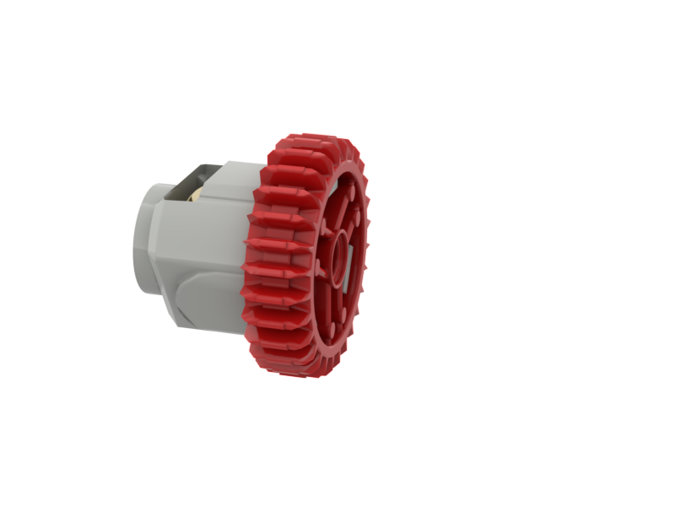
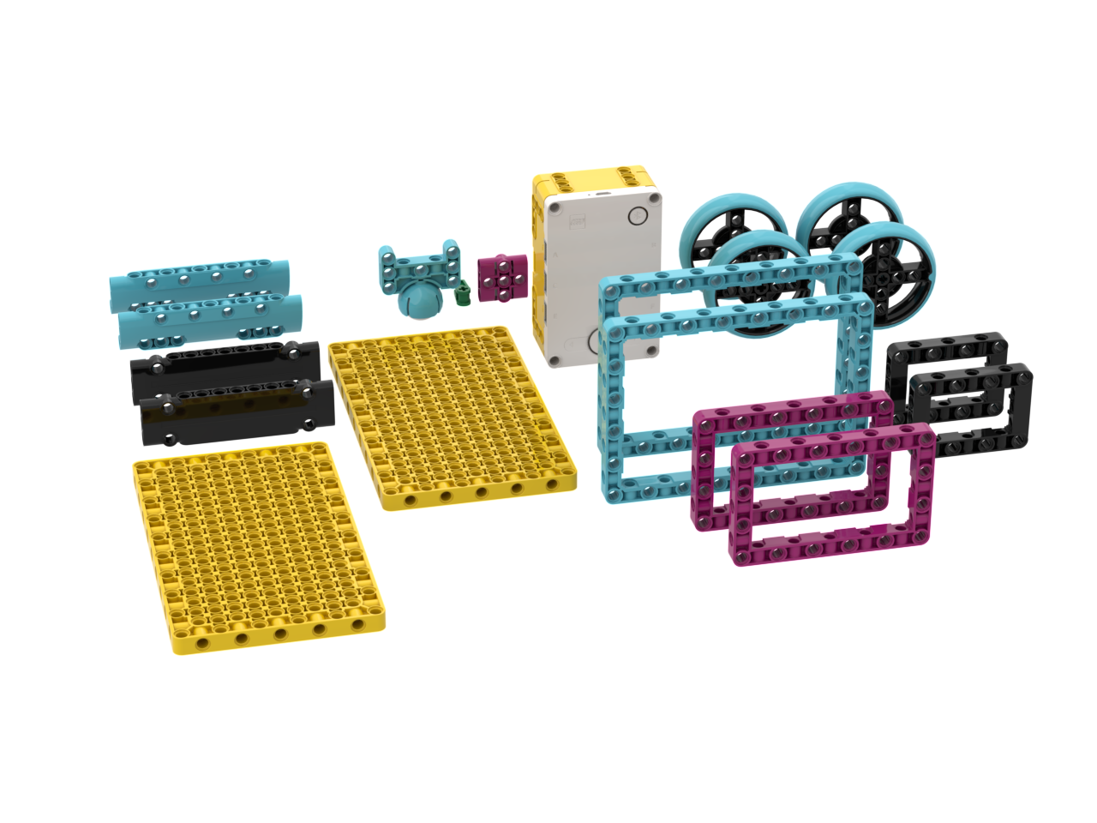
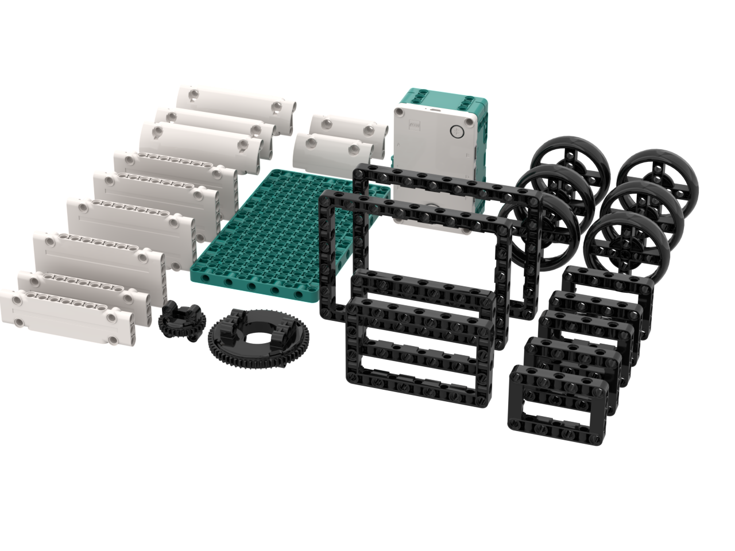
523 piese
Roți turnate
949 piese: mai multe roți, cadre și paneluri
Roată diferențial nouă

Slide 8
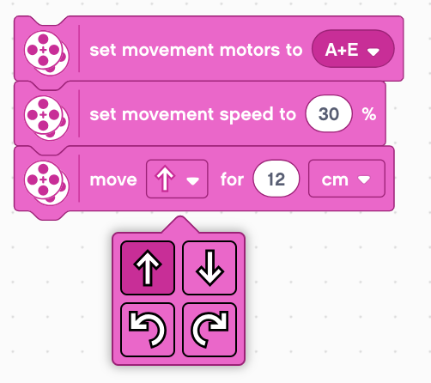
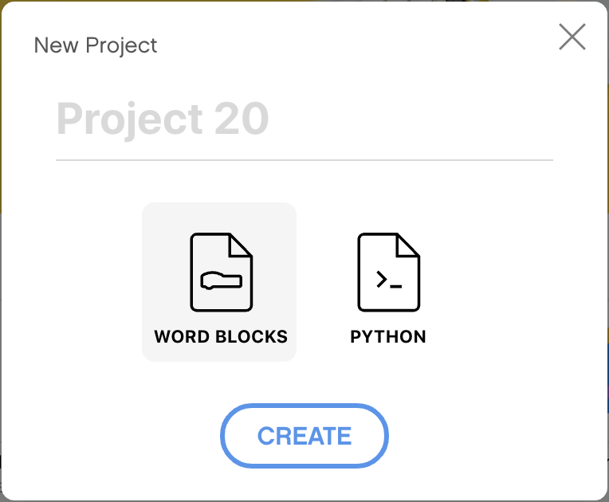
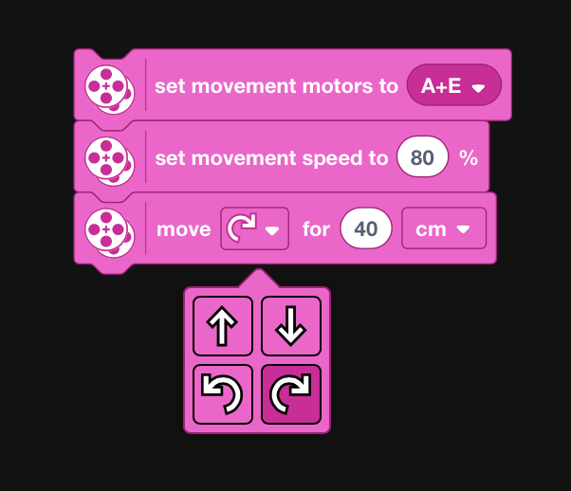
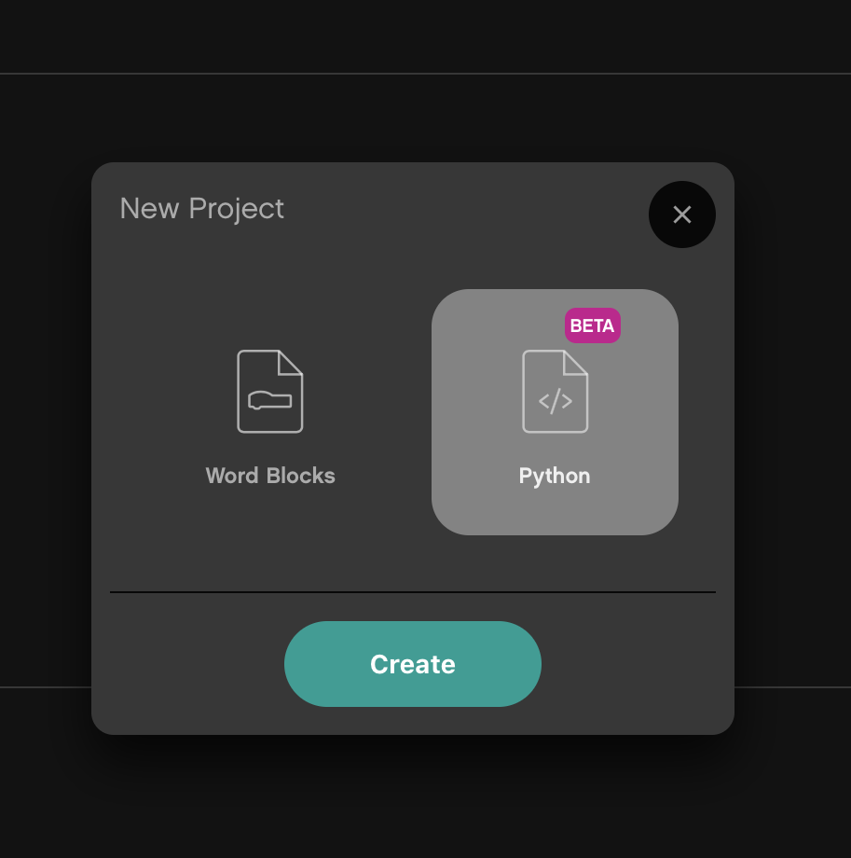
Word Blocks și Python
Light Background
Nu poate fi controlat de la distanță
Nu există blocuri customizate pentru modele
Extensii pentru a adăuga mai multe blocuri
Nu există comunicare hub to hub
Nu are machine leearning
Word Blocks and Python
Black background
Aplicație de control la distanță
Blocuri customizate pentru modelele principale
Extensii pentru a adăuga mai multe blocuri
Comunicare hub to hub
Machine Learning

Slide 9
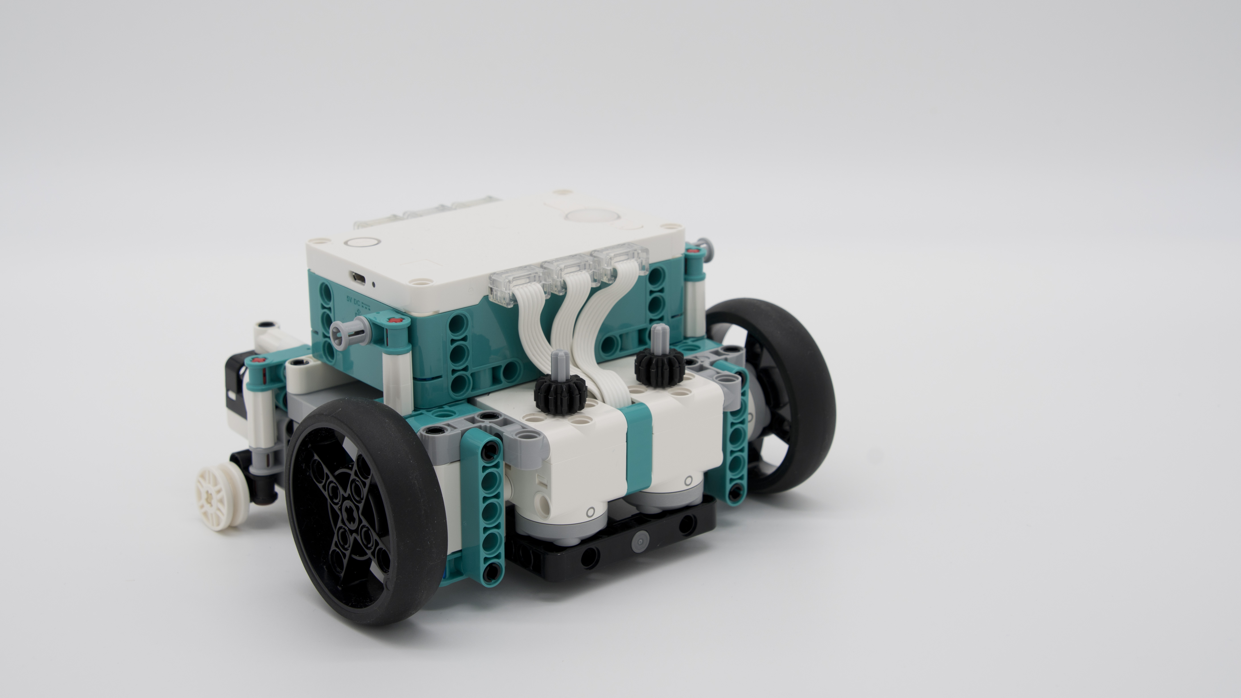
Poți construi un robot de competiție?
Robot Inventor poate fi folosit în FIRST LEGO League Challenge începând cu sezonul RePLAY.

Slide 10
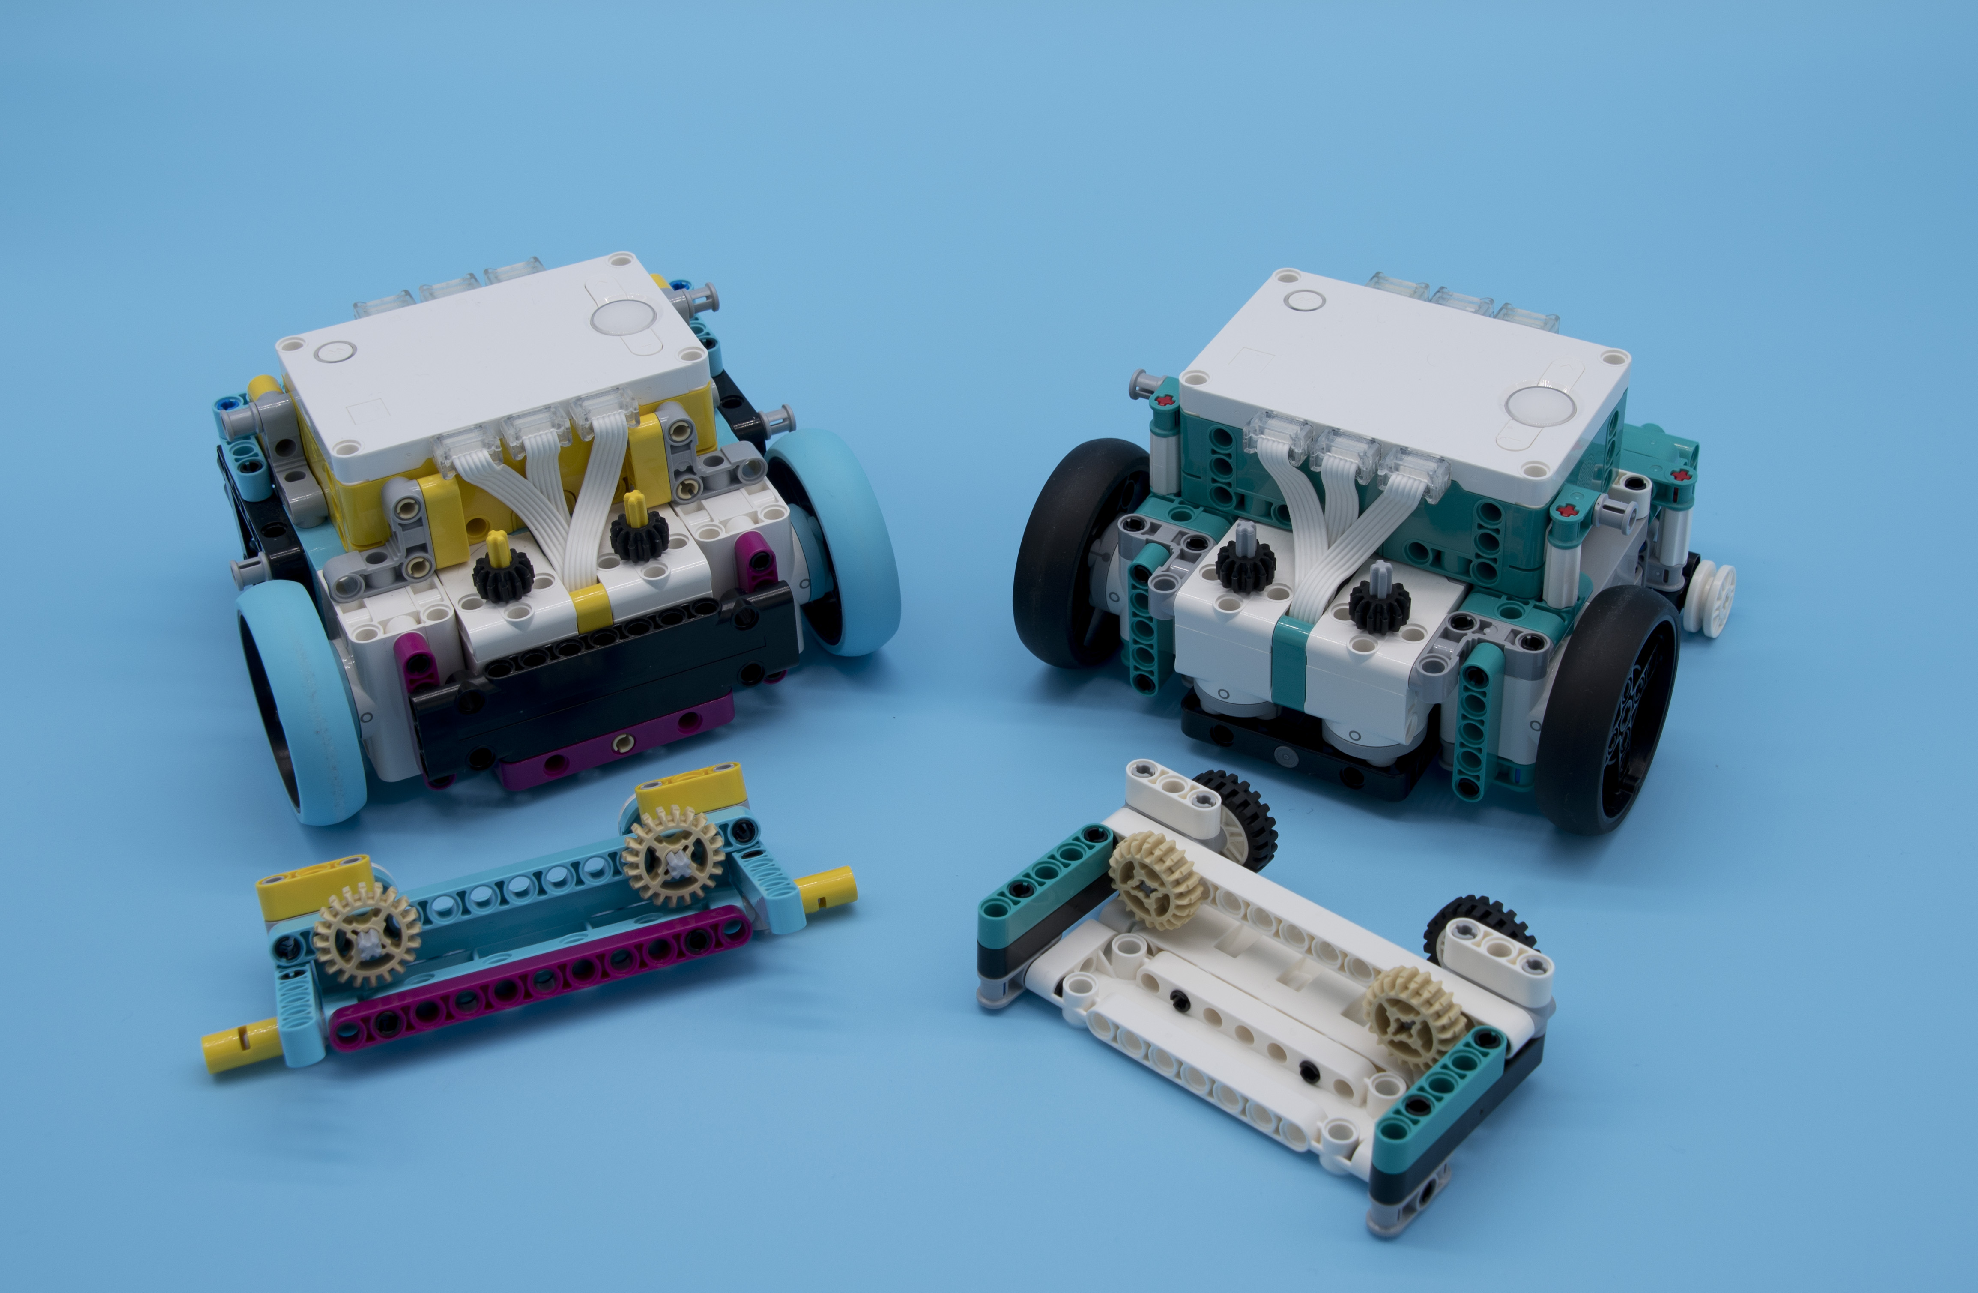

Slide 11
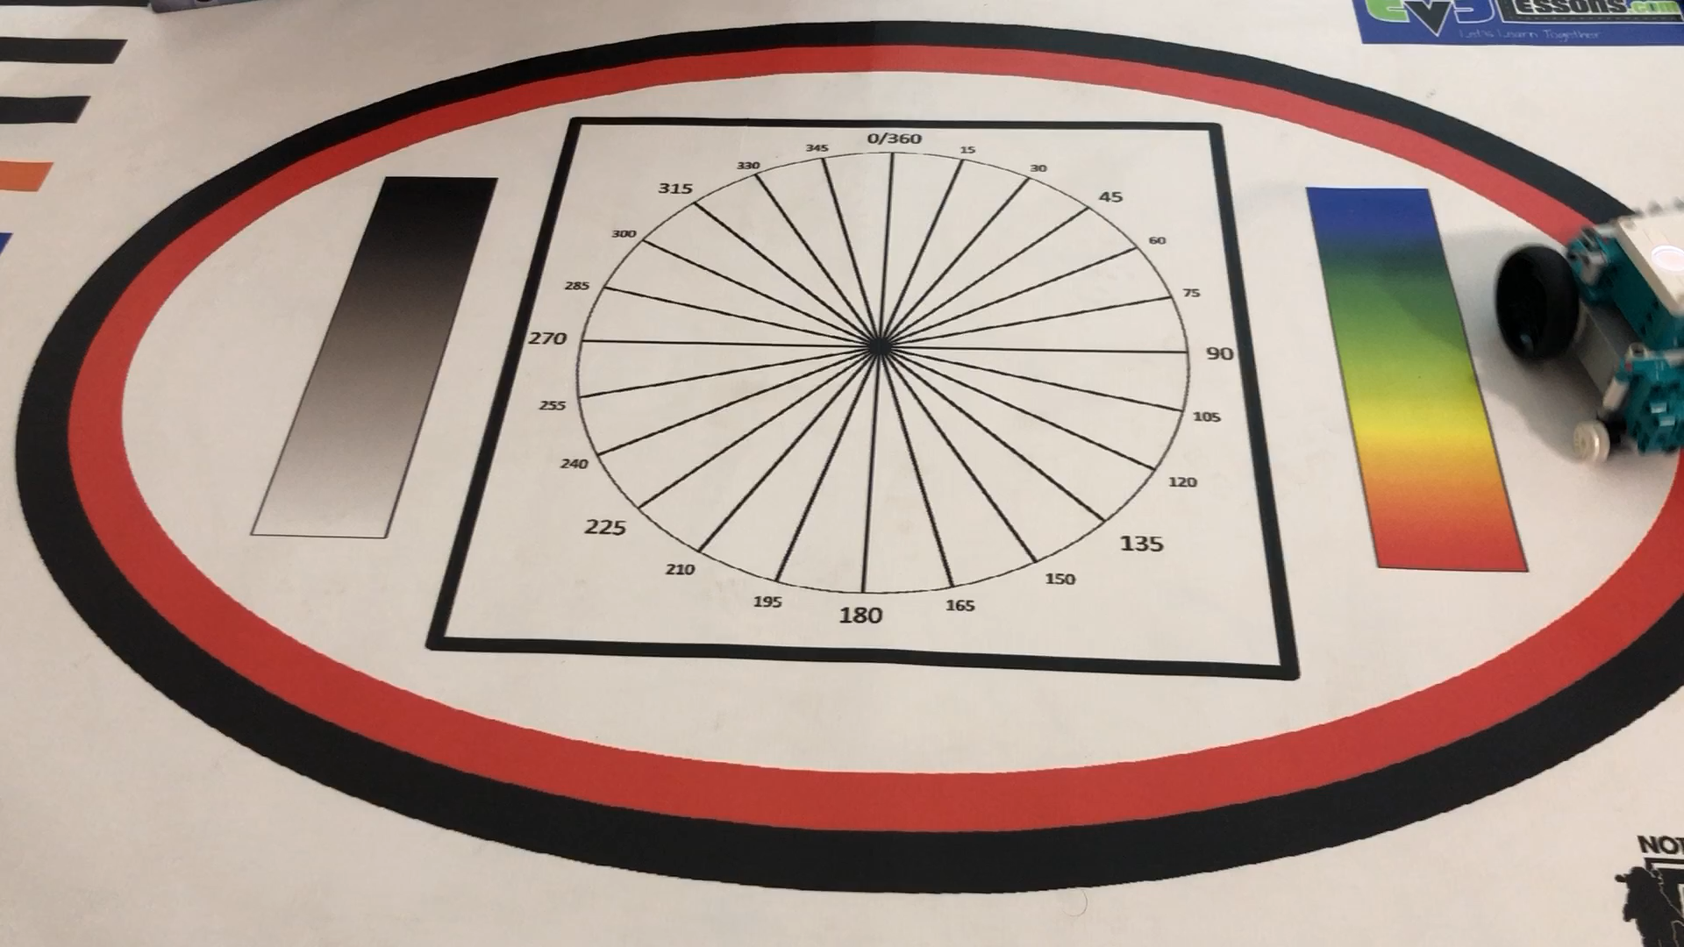

Slide 12
FAQs
Poți folosi un motor mare SPIKE Prime în Hub-ul MINDSTORMS?
Da
Poți folosi motoarele și senzorii MINDSTORMS pe hub-ul SPIKE Prime Hub?
Da
Poți converti un hub de SPIKE Prime în hub de MINDSTORMS și invers?
Vei putea să rulezi un firmware pe oricare din cele 2 Hub-uri. Din ceea ce știm, Robot Inventor nu este suportat de SPIKE 3.
Poți converti un program din SPIKE Prime în MINDSTORMS și invers?
Poți schimba extensia unui proiect de SPIKE Prime 2 (.llsp) și deschide-l în aplicația MINDSTORMS. Aceasta nu a fost încă testat pentru codurile .llsp 3 (SPIKE 3).
Este Robot Inventor încă disponibil?
Robot Inventor MINDSTORMS a fost retras la sfârșitul lui 2022.

Slide 13
CONTACT US
Watch: https://youtu.be/SxmeodiGyRc
Contact us: team@ev3lessons.com
Această lecție a fost tradusă în limba romană de echipa de robotică FTC – ROSOPHIA #21455 RO20

